Slide 1

ОТКРЫТИЕ АНТАРКТИДЫ
И РУССКИЙ ФЛОТ ПЕРВОЙ ПОЛОВИНЫ XIX ВЕКА:
МОРСКОЙ МИНИСТР РОССИИ
ЖАН БАТИСТ ДЕ ТРАВЕРСЕ
И СУДОВОЙ ВРАЧ НИКОЛАЙ ГАЛКИН
Русское Географическое общество, Пензенское областное отделение
2023
.

Slide 2
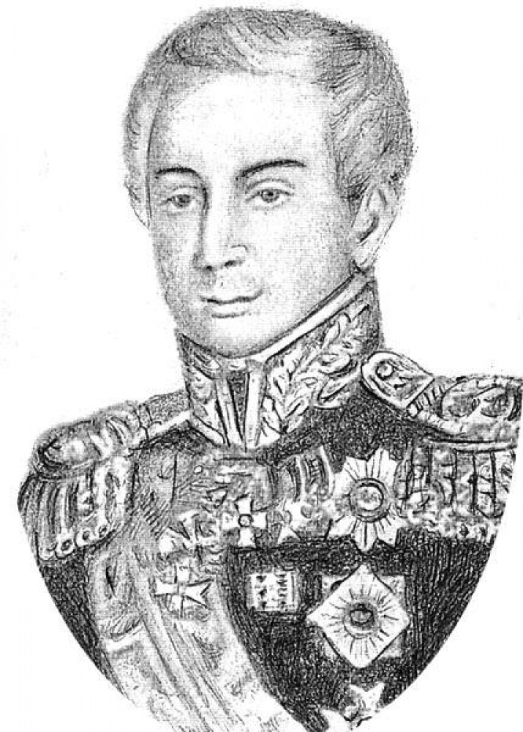
Жан-Батист Прево де Сансак,
маркиз де Траверсе,
в русской службе –
Иван Иванович де Траверсе (1754-1831), командир Черноморского флота в 1802-1809 гг., морской министр России в 1809-1828 гг., организатор экспедиции Ф.Ф.Беллинсгаузена и М.П.Лазарева, завершившейся открытием Антарктиды 16 (28) января 1820 года, а также многих других
кругосветных и полярных экспедиций.

Slide 3
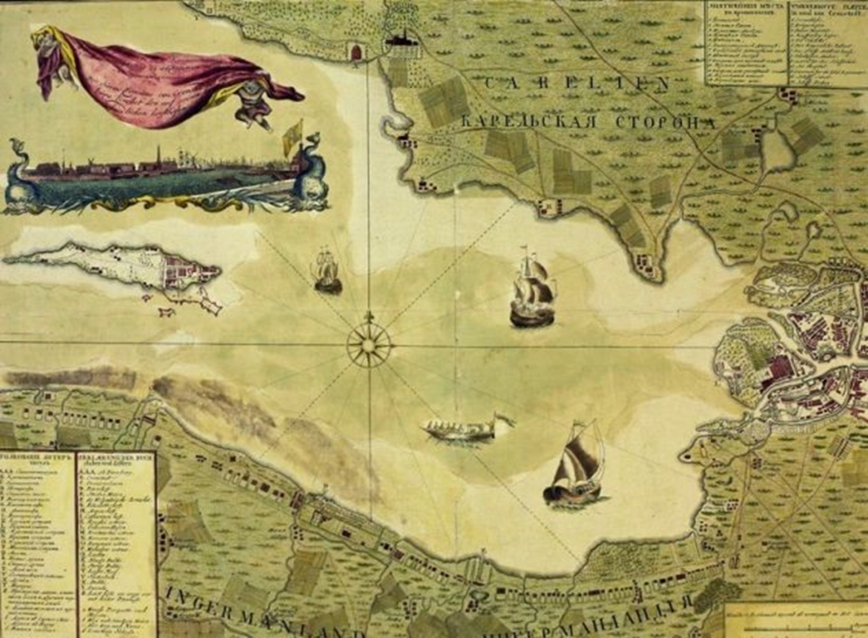
Де Траверсе считал, что флот не может совсем обходиться без учений. Флот должен сохранять свою
роль стража Финского залива и Санкт-Петербурга, – повторял он. Но из-за отсутствия должного
финансирования после разорительной Отечественной войны 1812 года, все маневры проводились
в Финском заливе близ устья Невы. Так и родилось ироничное понятие – «Маркизова лужа».

Slide 4
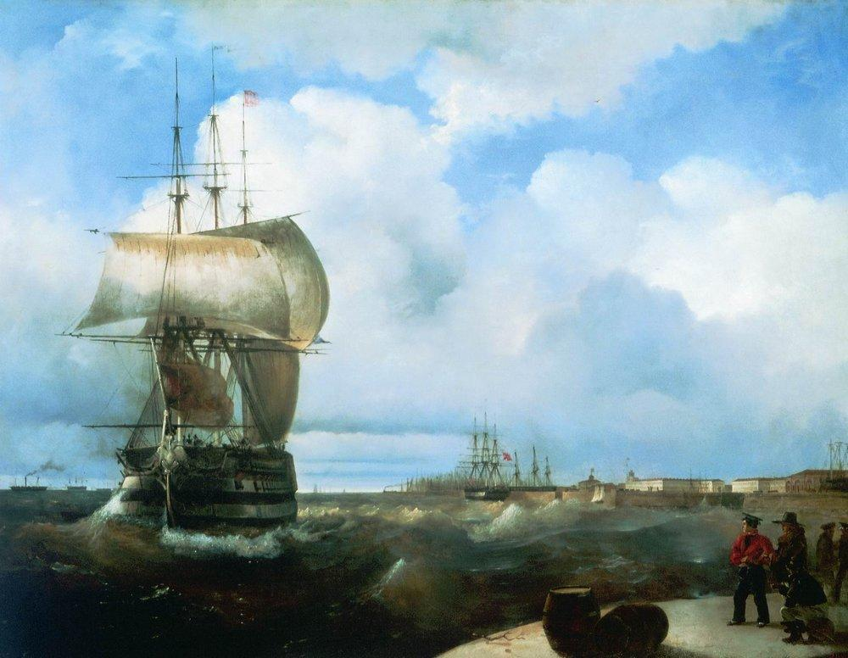
Большой рейд в Кронштадте. И.К.Айвазовский, 1836, холст, масло.
Государственный Русский музей.

Slide 5
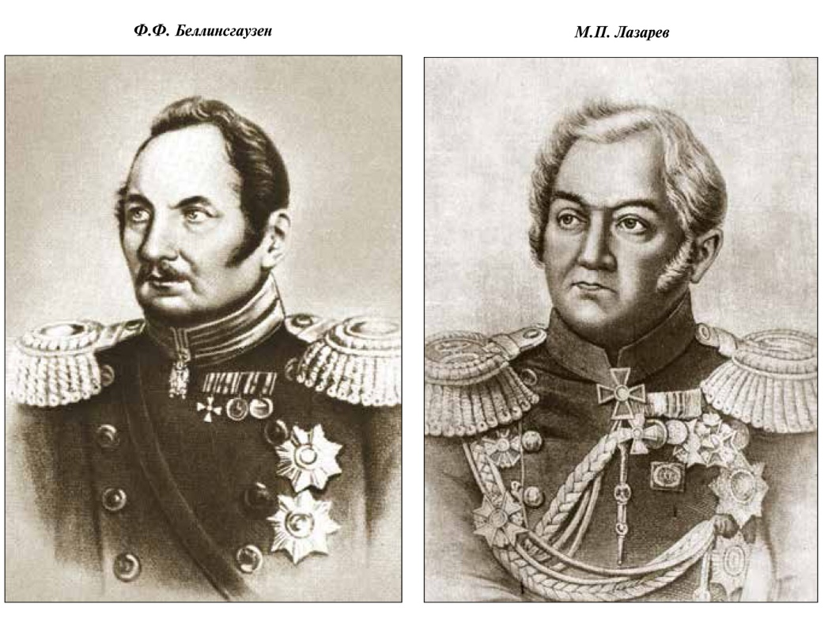
Руководитель экспедиции и капитан
шлюпа «Восток» капитан 2-го ранга
Фаддей Фаддеевич Беллинсгаузен
Капитан шлюпа «Мирный» лейтенант
Михаил Петрович Лазарев

Slide 6
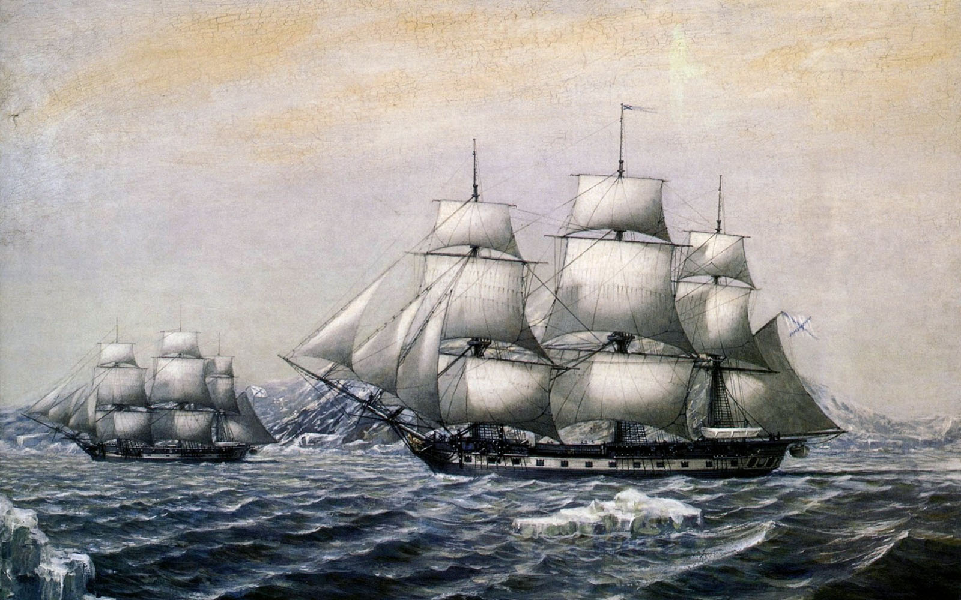
……..
Шлюпы «Восток» и «Мирный» у берегов Антарктиды.
Картина М.М. Семёнова.

Slide 7
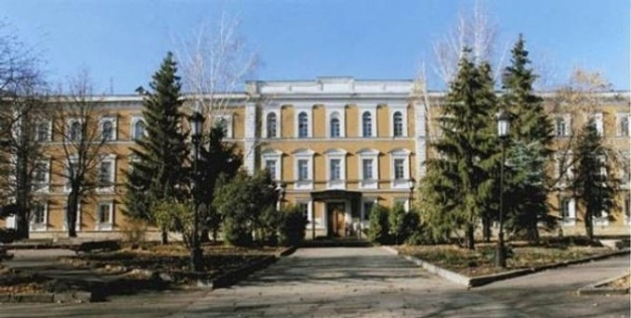
Гимназия №1 г.Пензы,
Директором которой был
Н.А.Галкин в 1826-1826 гг.
Николай Алексеевич Галкин (1793 – после 1840), уроженец Пензенской губернии, выпускник Медико-хирургической академии в Санкт-Петербурге. До июня 1819 г. Н.А.Галкин работал в Кронштадтском военном госпитале, когда лейтенант М.П.Лазарев пригласил его для участия в экспедиции к Южному полюсу в качестве судового врача на шлюпе «Мирный». Именем Николая Галкина Лазарев назвал один из открытых островов. «За неутомимые труды и успехи в пользовании больных во время похода» Н.А.Галкин был избран членом-корреспондентом Медико-хирургической академии, а за заслуги перед Отечеством награжден орденами Св.Владимира 4 степени (дававшим право на дворянство), Св.Станислава 3 степени и Св.Анны 2 степени. В декабре 1823 г. Галкин был приглашен из Казани в Пензу, и с февраля 1824 до 1827 гг. был директором 1-й пензенской гимназии и одновременно директором народных училищ Пензенской губернии. Сегодня в музее гимназии №1 есть экспозиция, посвященная Н.А.Галкину и другим пензенским полярникам.

Slide 8
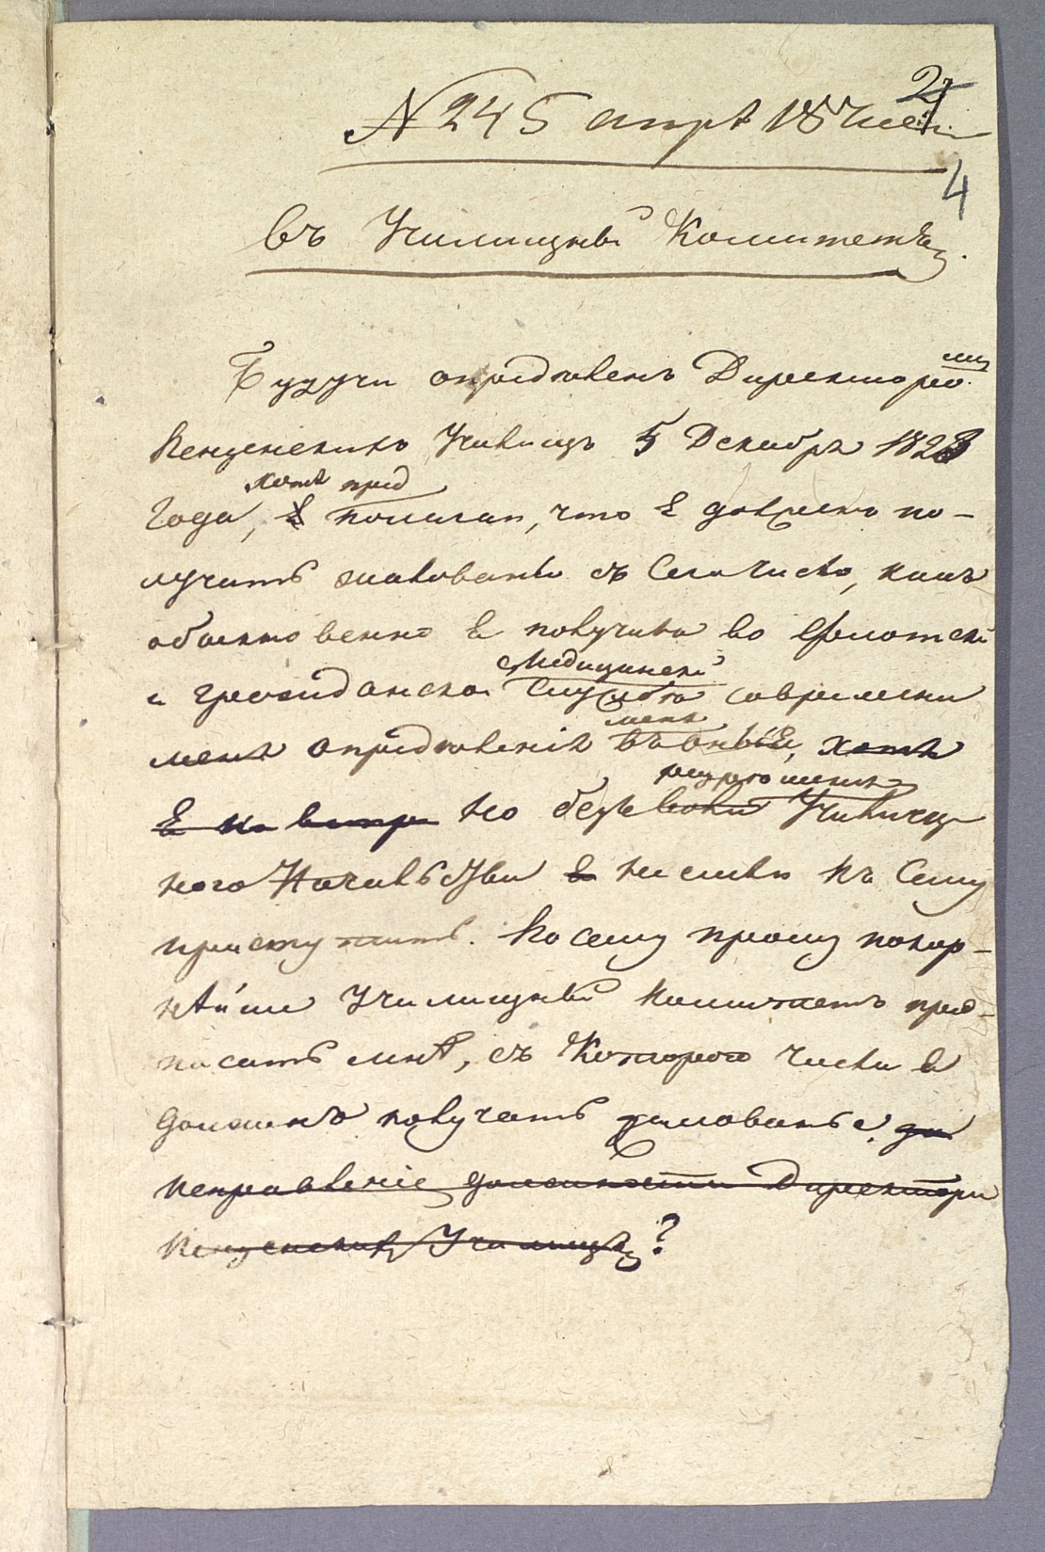
Собственноручное письмо Н.А.Галкина в
Училищный комитет Императорского
Казанского университета в связи с новым назначением в Пензу - директором 1-й губернской гимназии и пензенских училищ.
Февраль 1824 г.
Государственный архив Пензенской области (ГАПО). Ф.81. Оп.1. Д.4. Л.004.

Slide 9
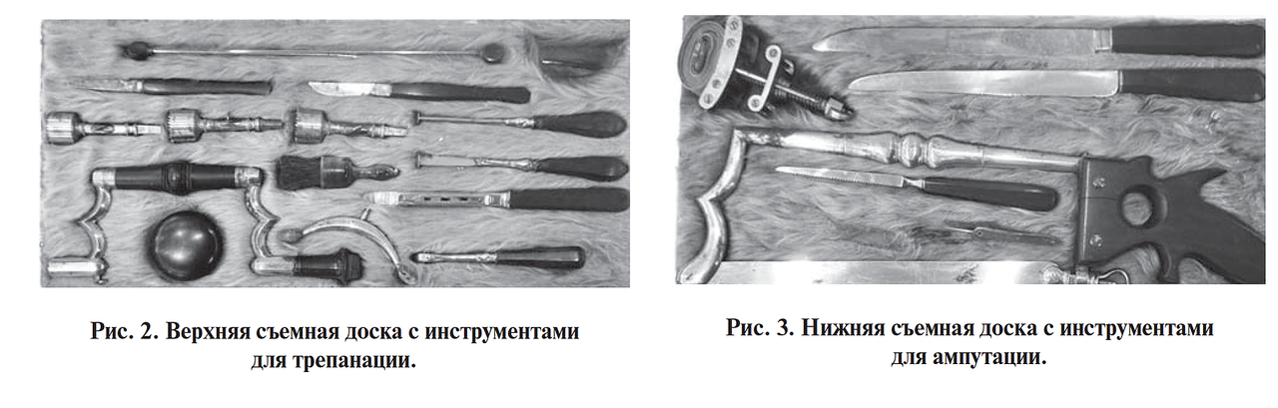
Медико-хирургические инструменты начала XIX века.
Источник: вебсайт https://pikabu.ru?story?meditsinskie_instrumentyi_1720_vekov_3940073.

Slide 10
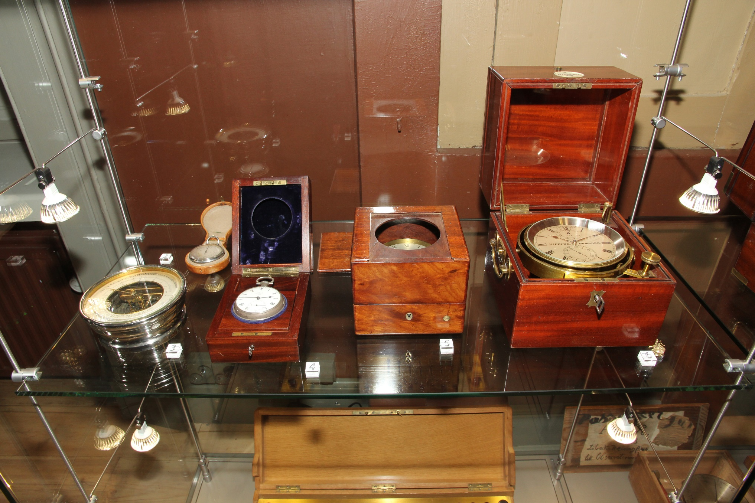
Хронометры и анероиды из коллекции обсерватории Хельсинки. Под № 4 — хронометр
Арнольда 1807 г. Такое навигационное оборудование использовалось русскими
кругосветными начала XIX века.

Slide 11
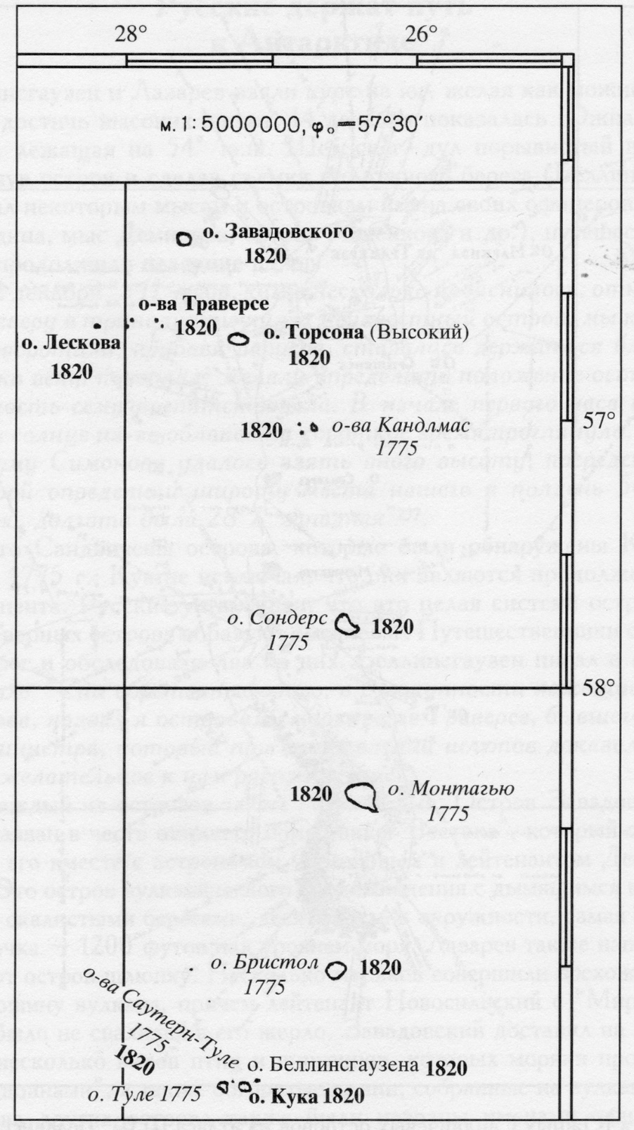
Открытие Южных Сандвичевых островов.
Курсивом обозначены острова, открытые
Дж.Куком, полужирным – острова,
открытые Ф.Ф.Беллинсгаузеном и
М.П.Лазаревым.
Русская экспедиция доказала, что эти
острова не относятся к Антарктиде.
Схема из книги: Мадлен дю Шатне.
Жан Батист де Траверсе, министр флота
Российского. М.: Наука, 2003.

Slide 12
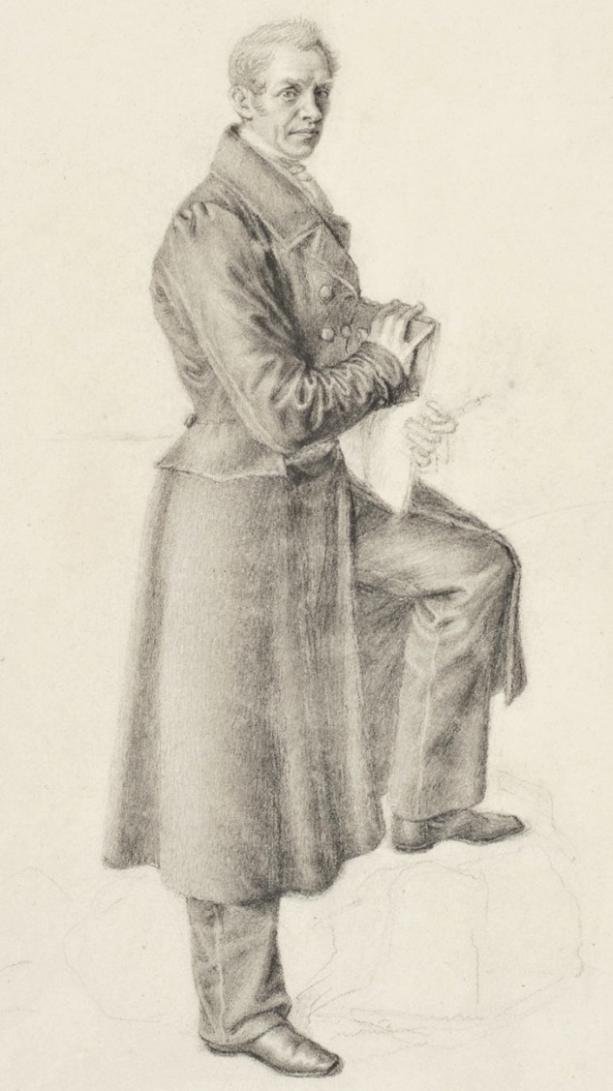
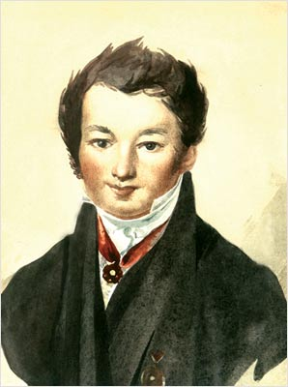
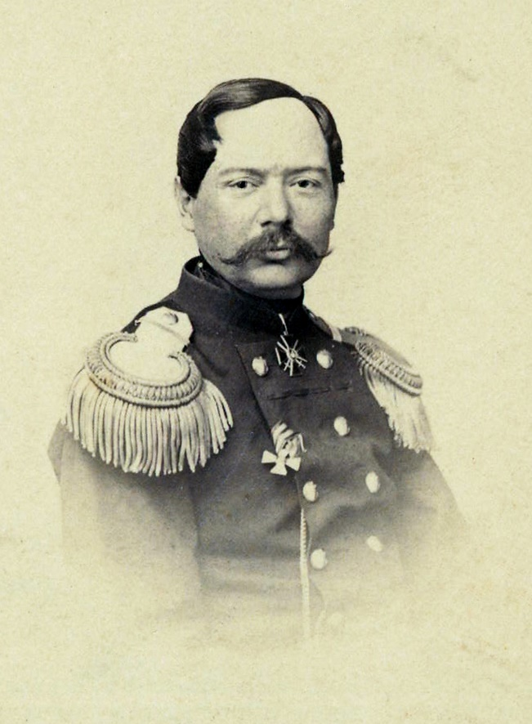
Участники экспедиции Беллинсгаузена и Лазарева к Южному полюсу
Профессор Казанского университета,
астроном Иван Михайлович.
Портрет неизвестного художника,
около 1822.
Лейтенант Иван Иванович
Завадовский.
Фото сделано в
фотостудии Хлопонина в Одессе.
Академик живописи Петербургской Академии художеств Павел Николаевич Михайлов. Автопортрет.

Slide 13
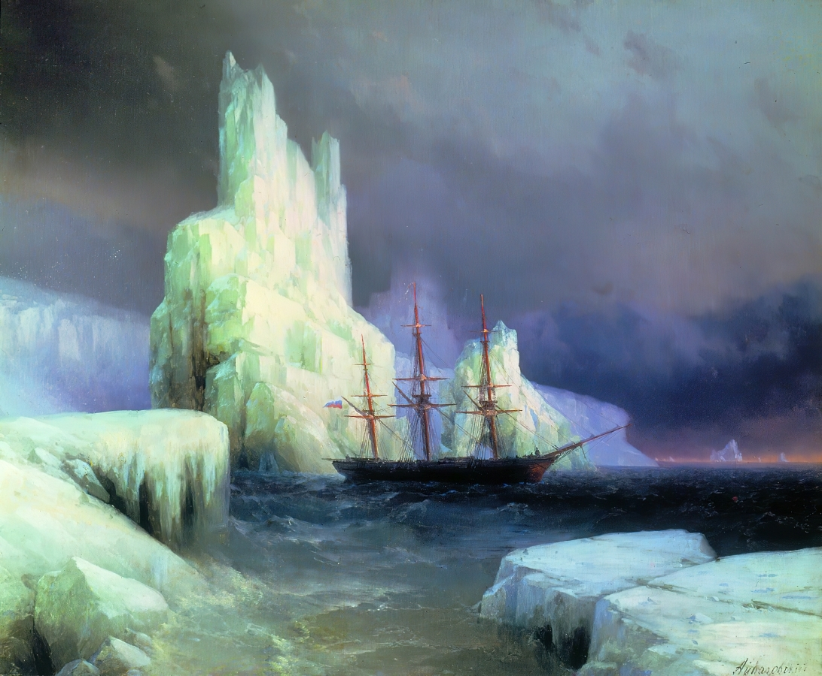
Ледяные горы в Антарктиде.
Художник И.К.Айвазовский, 1870 г.

Slide 14
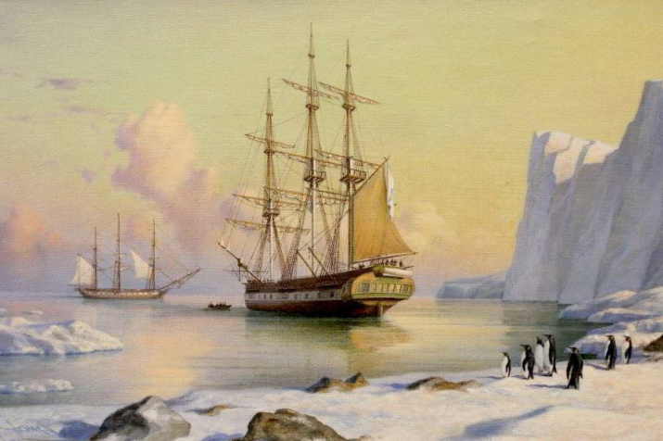
Шлюпы «Восток» и «Мирный» у берегов Антарктиды

Slide 15
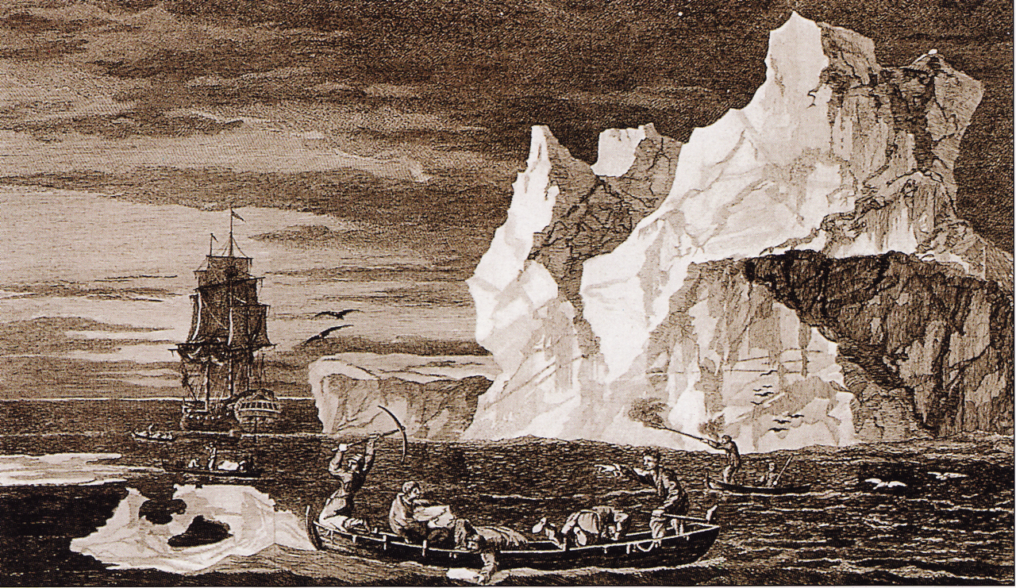
Английские моряки наблюдают айсберг во время второго путешествия
Джеймса Кука, 9 января 1773 года. Рисунок Джеймса Ходжеса, сопровождавшего
Дж.Кука во 2-м кругосветном плавании в качестве художника.

Slide 16
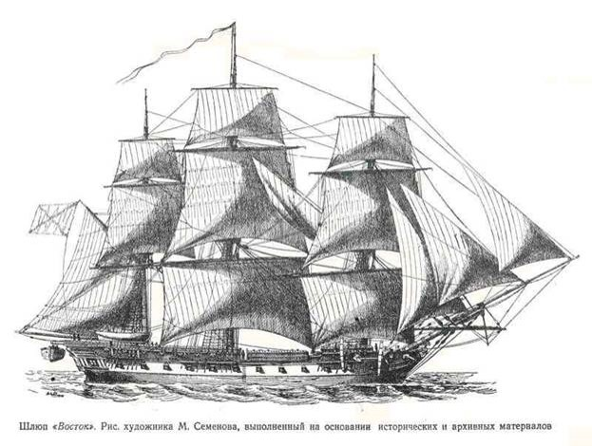
Шлюп «Восток». Рис. художника М.М.Семенова, выполненный на основании
исторических и архивных материалов.

Slide 17
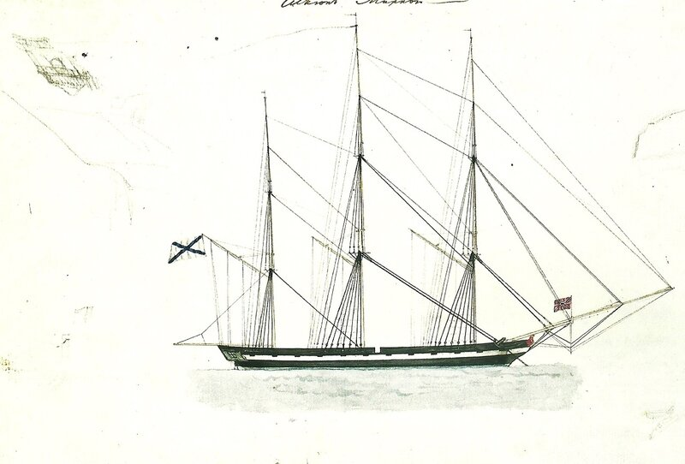
Шлюп «Мирный». Рисунок участника экспедиции, академика
живописи Петербургской Академии художеств П.Н.Михайлова.

Slide 18
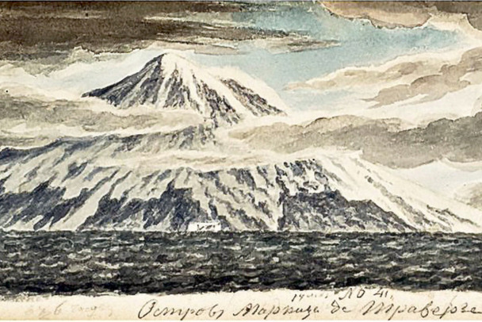
Острова Маркиза де Траверсе в Антарктике. Акварель П.Н.Михайлова.

Slide 19
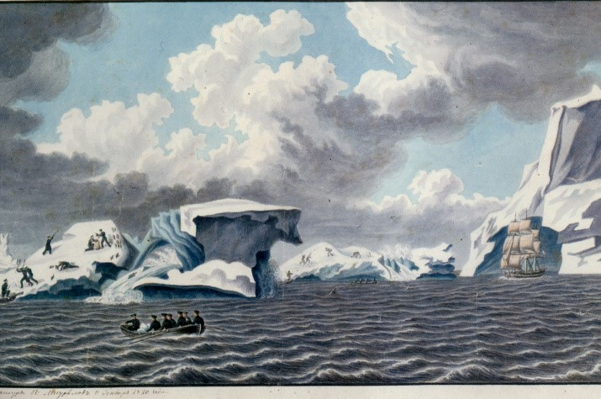
Вид ледяных островов (8 января 1820 года). Акварельный рисунок П.Н.Михайлова.

Slide 20
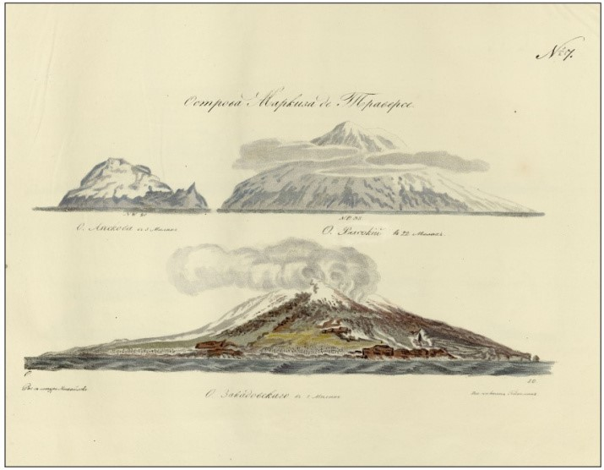
Вулканы Антарктиды. Вверху: О-ва маркиза де Траверсе: о-в Лескова и
о-в Торсона (Высокий). Внизу: о-в Завадского.
Акварельный рисунок П.Н.Михайлова.

Slide 21
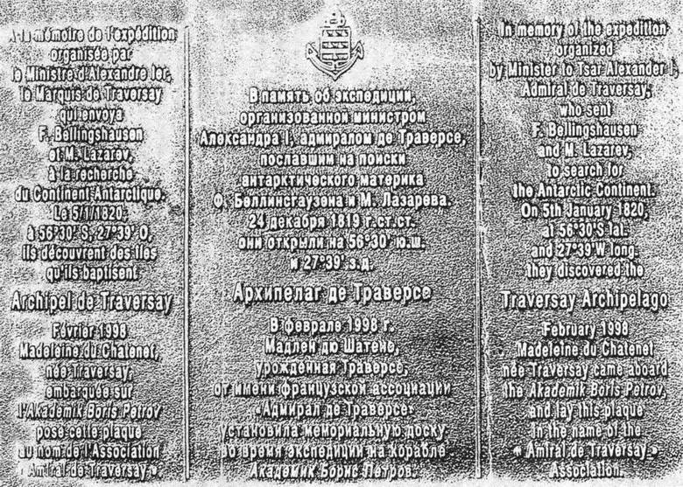
Памятный знак в честь адмирала де Траверсе на о-ве Завадовского, архипелаг де Траверсе. Фото из книги: Мадлен дю Шатне. Жан Батист де Траверсе, министр флота Российского. М.: Наука, 2003.

Slide 22
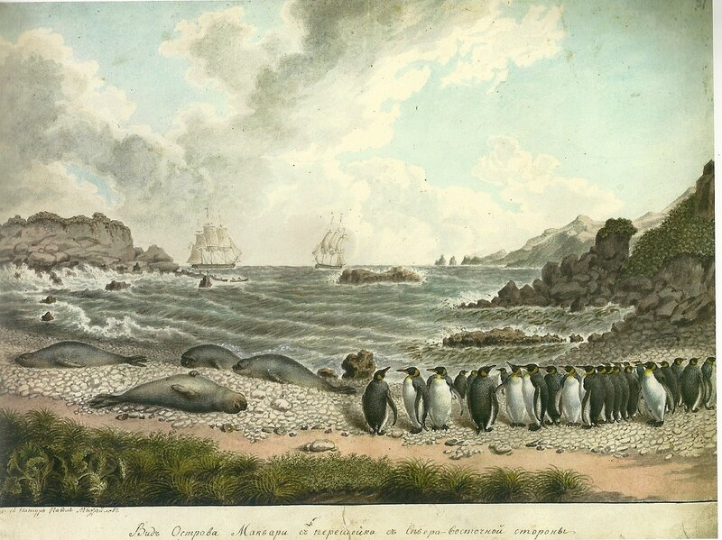
Вид острова Маквари (Маккуори) с перешейка с северо-восточной стороны.
Акварель П.Н.Михайлова, 1820 г.

Slide 23
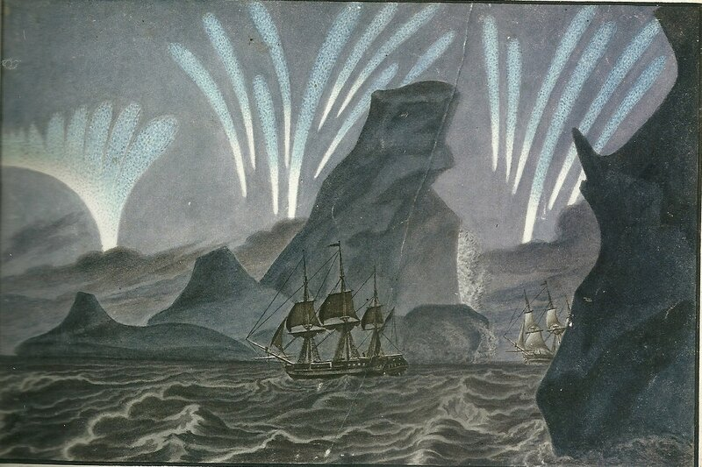
Южное сияние. П.Н.Михайлов, акварель, 1820 г.

Slide 24
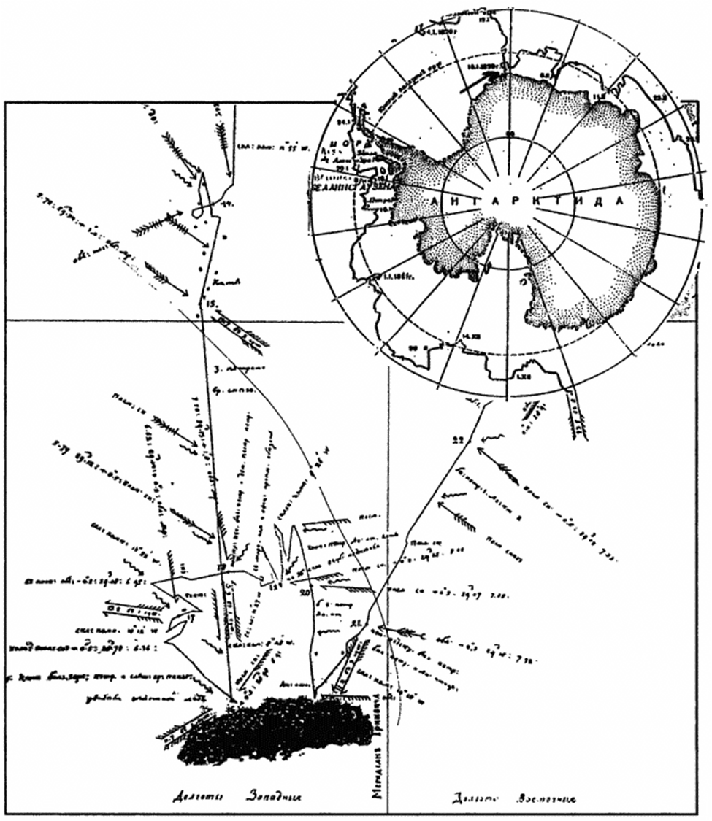
Первая карта побережья
Антарктиды, сделанная
Ф.Ф.Беллинсгаузеном.
Берег Принцессы Марты.
Схема из книги: Мадлен дю Шатне. Жан Батист де Траверсе, министр флота
Российского. М.: Наука, 2003.

Slide 25
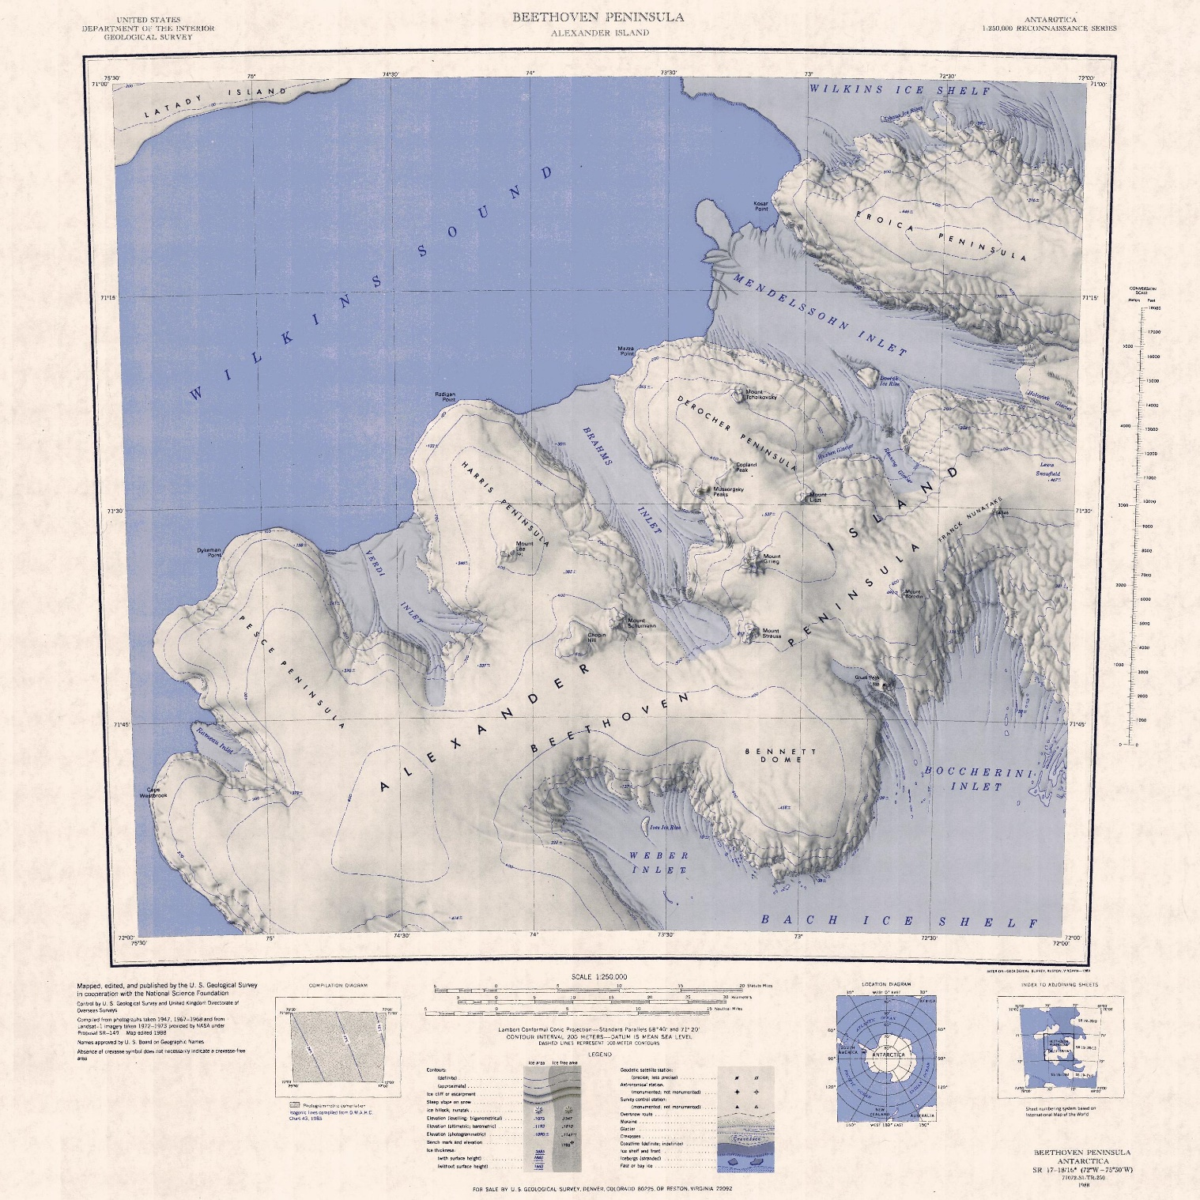
Карта Земли Александра I,
открытой экспедицией
Беллинсгаузена и Лазарева.
Геологический обзор США,
Национальный научный фонд, 1988 год.
United States Geological Survey, National Science Foundation, 1988.
URL: http://usarc.usgs.gov/drg_dload.shtml

Slide 26
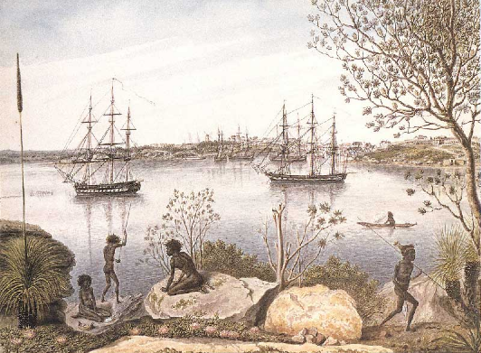
Вид города Сиднея в Порт-Джексоне, Австралия (1821). Рисунок П.Н.Михайлова.

Slide 27
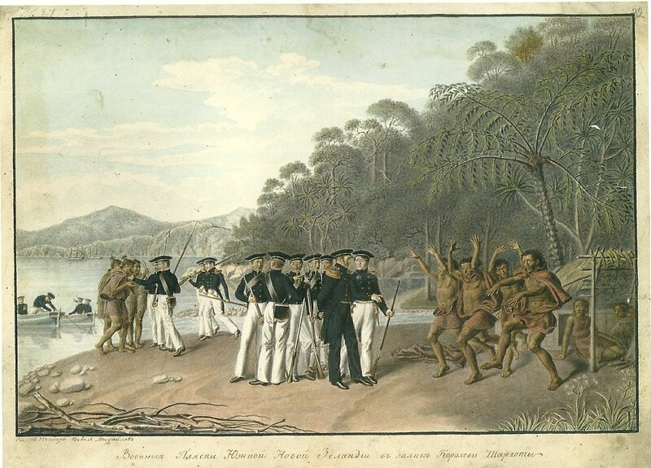
Военные пляски туземцев Южной Новой Зеландии в заливе Королевы Шарлотты,
30 мая 1820 года. Рисунок П.Н.Михайлова.

Slide 28
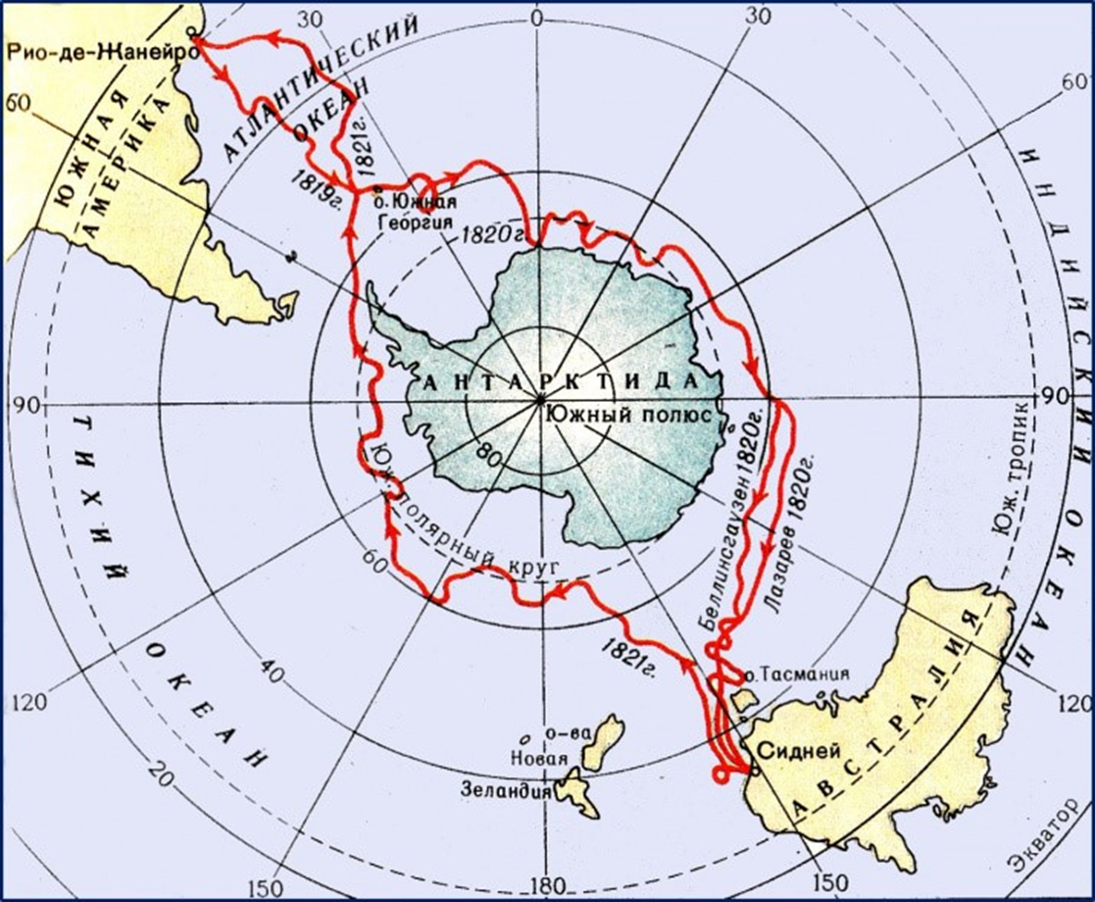
Маршрут антарктической экспедиции Ф.Ф.Беллинсгаузена и М.П.Лазарева

Slide 29

Титульный лист «Атласа к путешествию капитана Беллинсгаузена в Южном Ледовитом
океане и вокруг света в продолжении 1819, 1820 и 1821 годов». Санкт-Петербург, 1831 год.

Slide 30
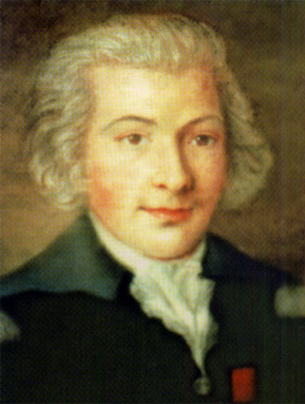
Жан-Батист де Траверсе,
в русской службе –
Иван Иванович де Траверсе (1754-1831), морской министр России в
1809-1828 гг.
Потрет работы неизвестного художника (сделан в молодые годы де Траверсе).
«Русский француз» де Траверсе хотя и плохо владел русским языком, сделал много полезного для Русского флота – организовал ряд кругосветных путешествий, строил береговые укрепления и портовую инфраструктуру и был инициатором создания современного парового флота России.

Slide 31
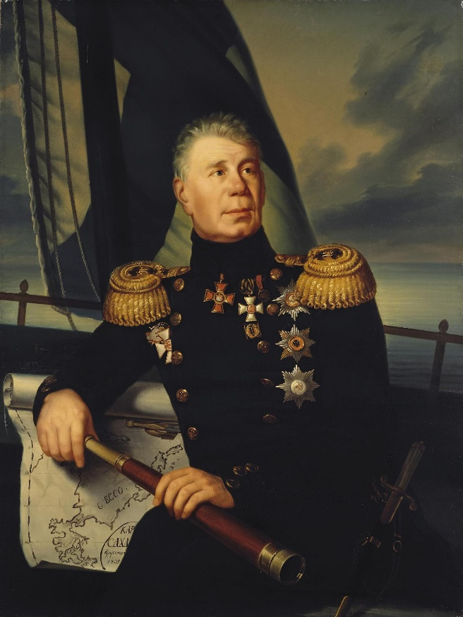
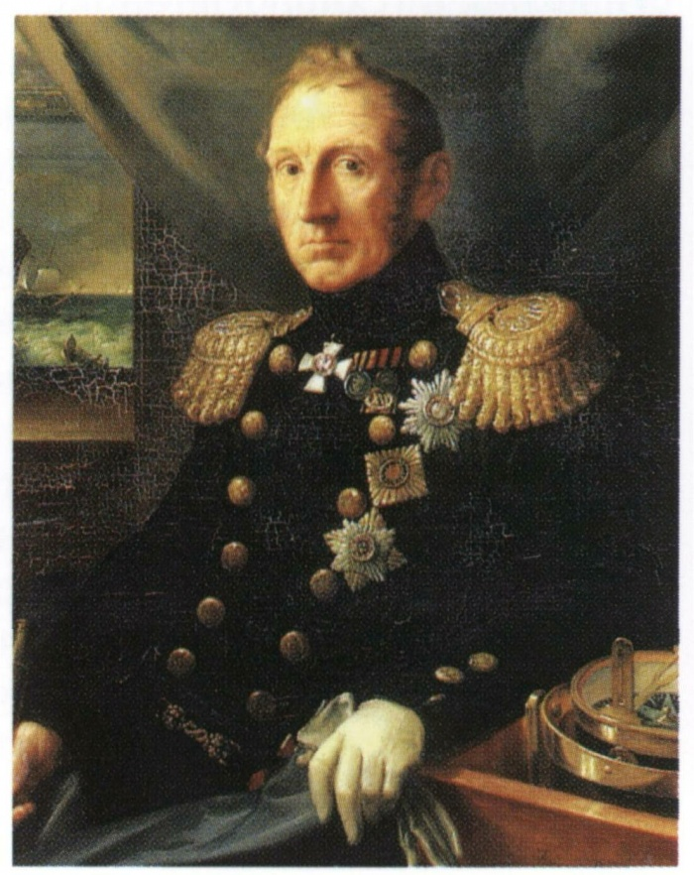
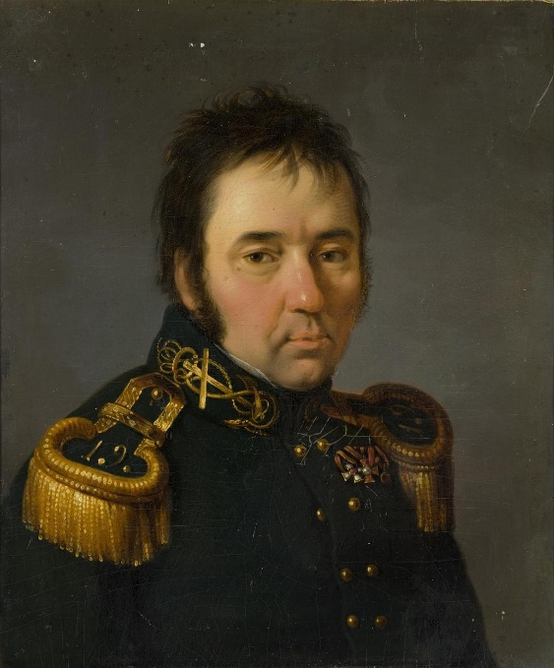
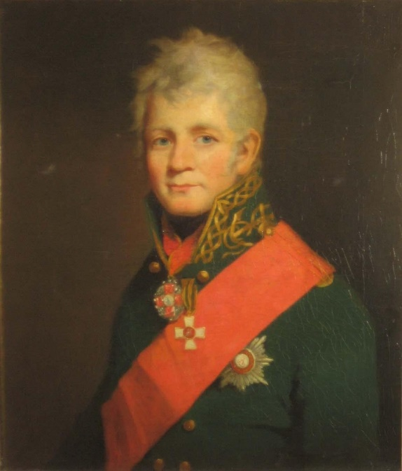
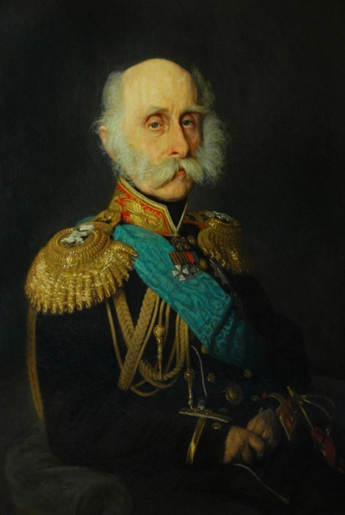
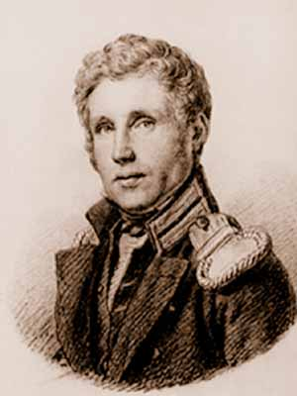
Русские мореплаватели и флотоводцы: соратники и друзья де Траверсе
Слева направо, верхний ряд): И.Ф.Крузенштерн, В.М.Головнин,
П.В.Чичагов, А.С.Грейг;
Нижний ряд: Ф.П.Литке, О.Е.Коцебу,.

Slide 32
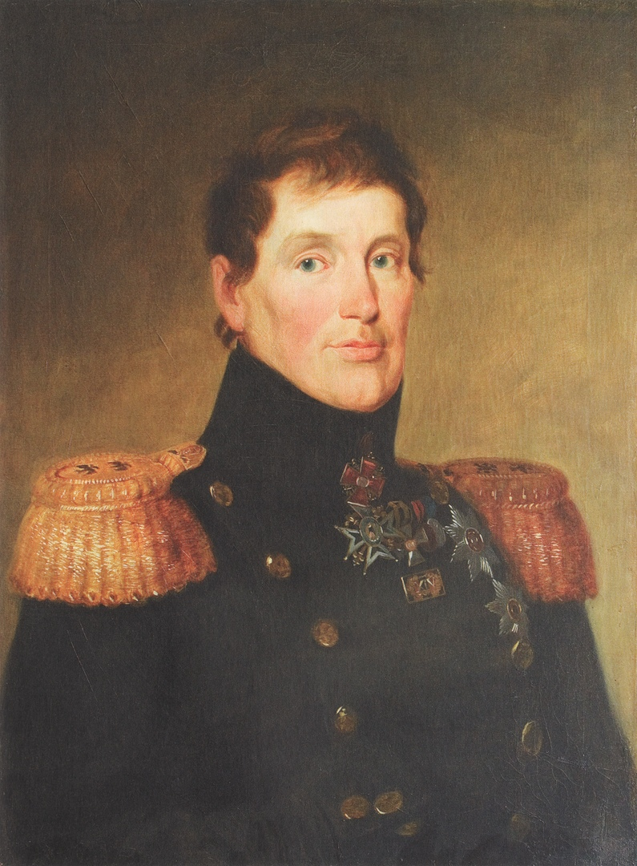
Антон Васильевич Моллер
(Беренд Отто фон Мёллер)
(1764-1848), морской министр России в 1828-1836 гг.
(Портрет работы неизвестного художника).
Моллер добился передачи в ведение морского министерства корабельных лесов, преобразовал морской кадетский корпус, при котором с 1829 года учреждены офицерские классы, корпус флотских штурманов, учебный морской рабочий экипаж, готовивший корабельных инженеров. Однако честный, но консервативный Моллер не считал первоочередной надобностью развитие парового флота, поэтому по количеству пароходофрегатов Русский флот сильно уступал другим державам Европы.

Slide 33
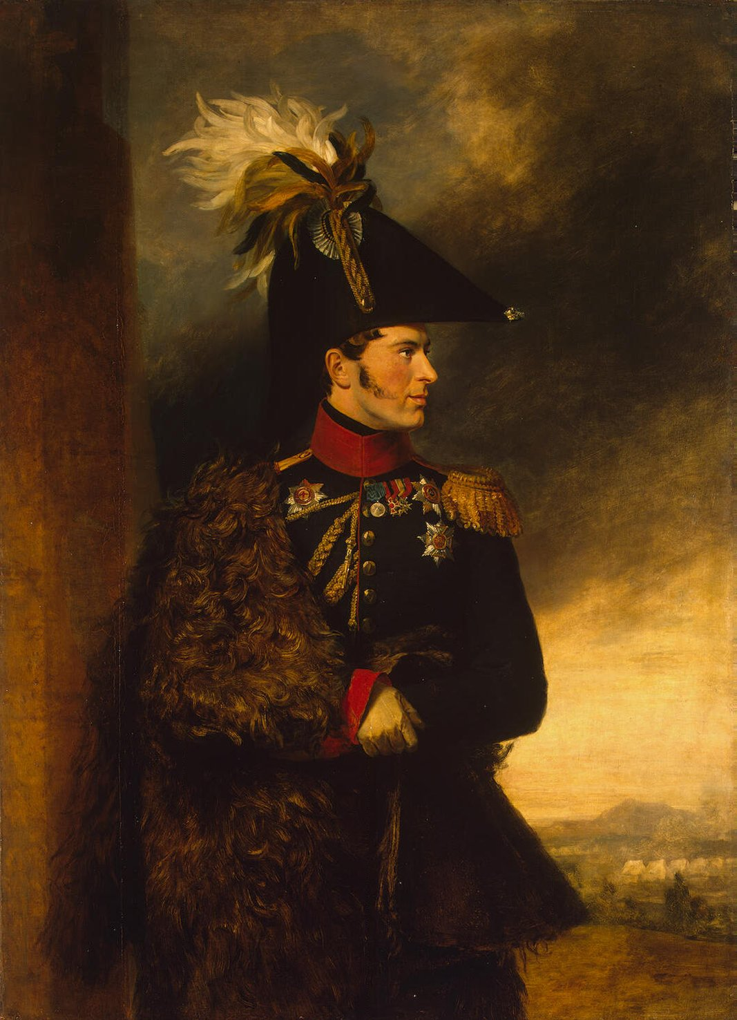
Александр Сергеевич Меншиков
(1787-1869), начальник Главного морского штаба и член кабинета министров с 1827 г. Морской министр России в 1836-1855 гг.
Портрет работы Д.Доу. 1826 г.
А.С. Меншиков был агентом
проанглийской партии при царском
дворе. Он затормозил развитие
парового флота в России, начатое
маркизом де Траверсе, и свернул
многие из его начинаний.
В результате уровень оснащения
Русского флота к началу Крымской
войны 1853-1856 гг. был значительно ниже, чем у других европейских держав.

Slide 34
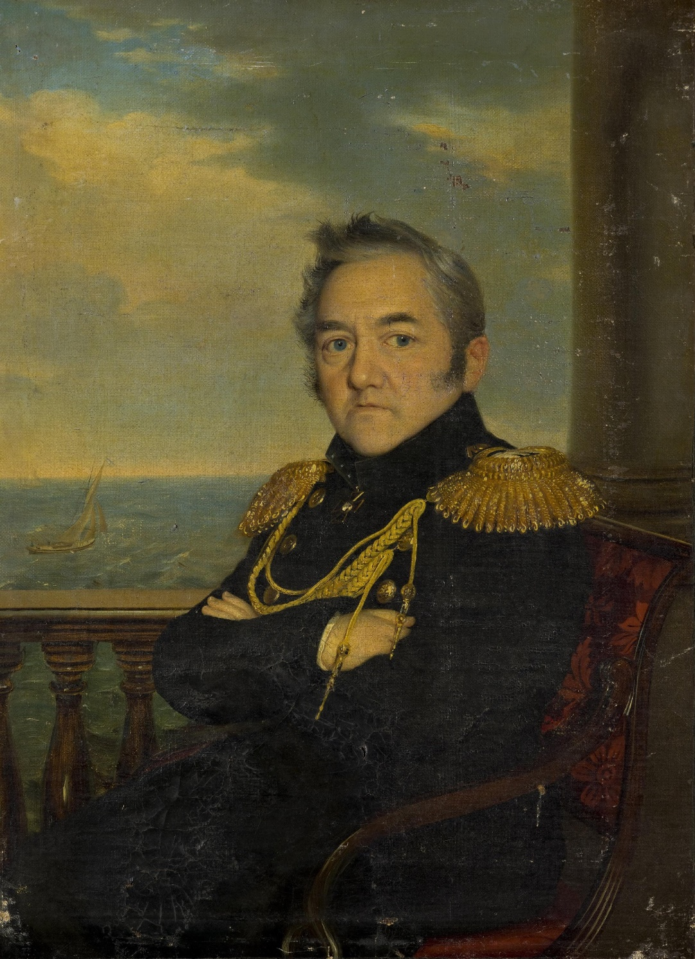
В 1832 году Михаил Лазарев стал начальником штаба Черноморского флота, а в 1833-1850 гг. – командиром Черноморского флота и его портов. На этом посту он продолжил дело маркиза де Траверсе – восстановление портовой инфраструктуры и создание парового флота.
В феврале 1850 года он начал строительство пароходного завода в Николаеве. Это начинание полностью поддерживал генерал-губернатор Бессарабии и Новороссийска (1823-1854) князь М.С.Воронцов, наместник Кавказа (1844-1854).
М.П.Лазарев стал истинным продолжателем дела маркиза Ивана Ивановича де Траверсе.
К тому же, Лазарев воспитал целую плеяду талантливых морских офицеров, будущих адмиралов Русского флота – П.С.Нахимова, В.А.Корнилова, Г.И.Бутакова, В.И.Истомина,и многих других.
Портрет адмирала Михаила Лазарева работы Роберта Шведе, 1844 г.

Slide 35
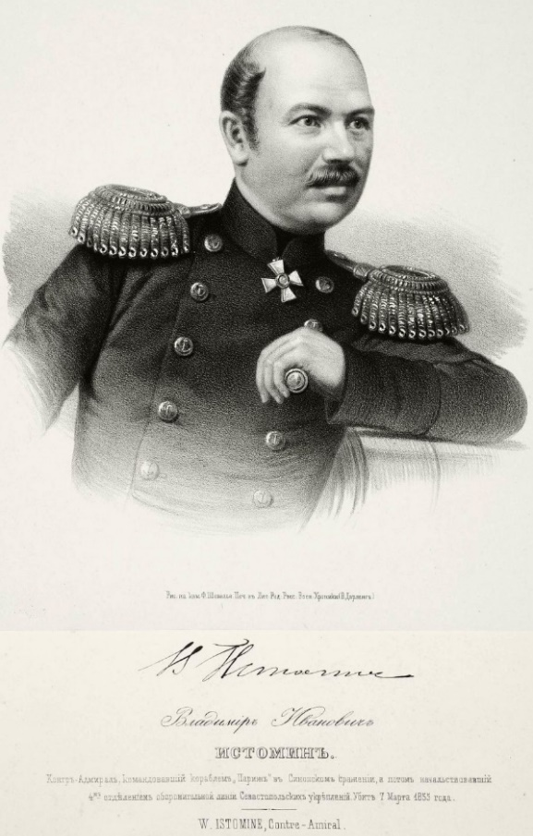
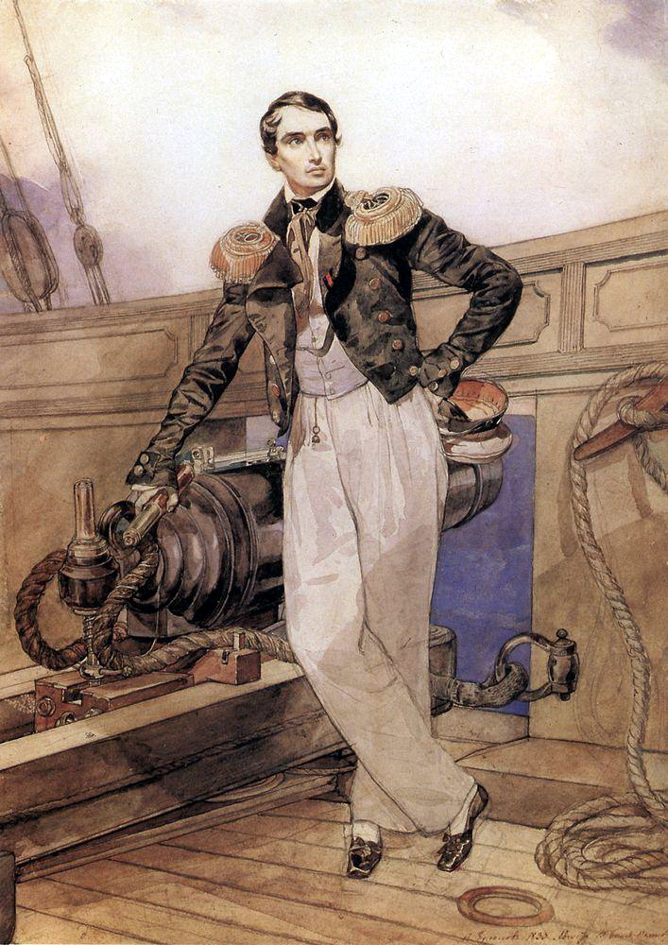
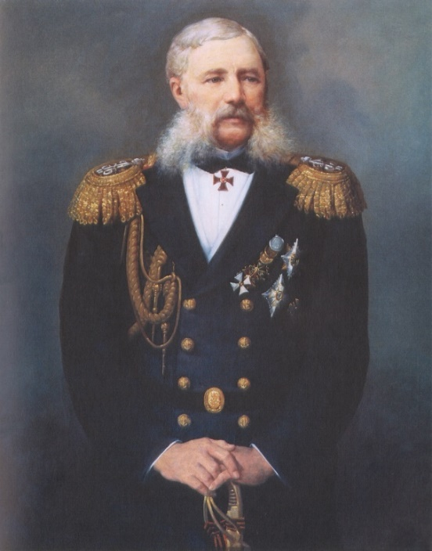
Плеяда воспитанников адмирала Михаила Петровича Лазарева, а фактически –
и Ивана Ивановича де Траверсе (слева направо):
В.А.Корнилов, П.С.Нахимов, В.И.Истомин, Г.И.Бутаков…

Slide 36
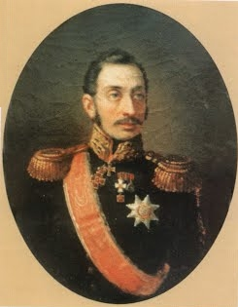
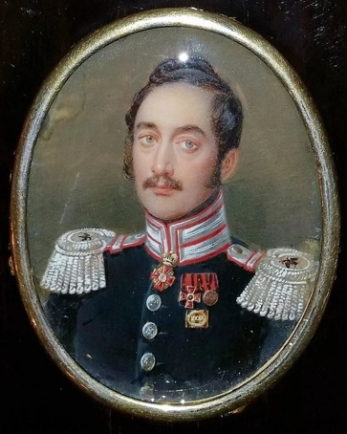
К плеяде Лазарева
можно причислить и
младшего сына –
Александра де Траверсе.
На линкоре «Азов» под
командованием
М.П.Лазарева он вместе
с Нахимовым,
Корниловым,
Истоминым,
принял участие в Наваринском сражении 8 (20) октября 1827 г.
Уволен со службы в 1843 году по приказу А.С.Меншикова за критический отчет о деятельности Морского министерства.
Портрет-миниатюра Александра Ивановича де Траверсе младшего (1796—1866). Художник И.А.Винберг, 1837-1838 гг. (Кость, акварель, гуашь). Собрание В.П.Лебедева.
Старший сын, Александр Иванович (Жан Франсуа) де Траверсе (1791-1850) стал впоследствии вице-адмиралом Русского флота.
Портрет из книги: Шатне, Мадлен Дю. Жан Батист де Траверсе, министр флота российского. М.: Наука, 2003.

Slide 37
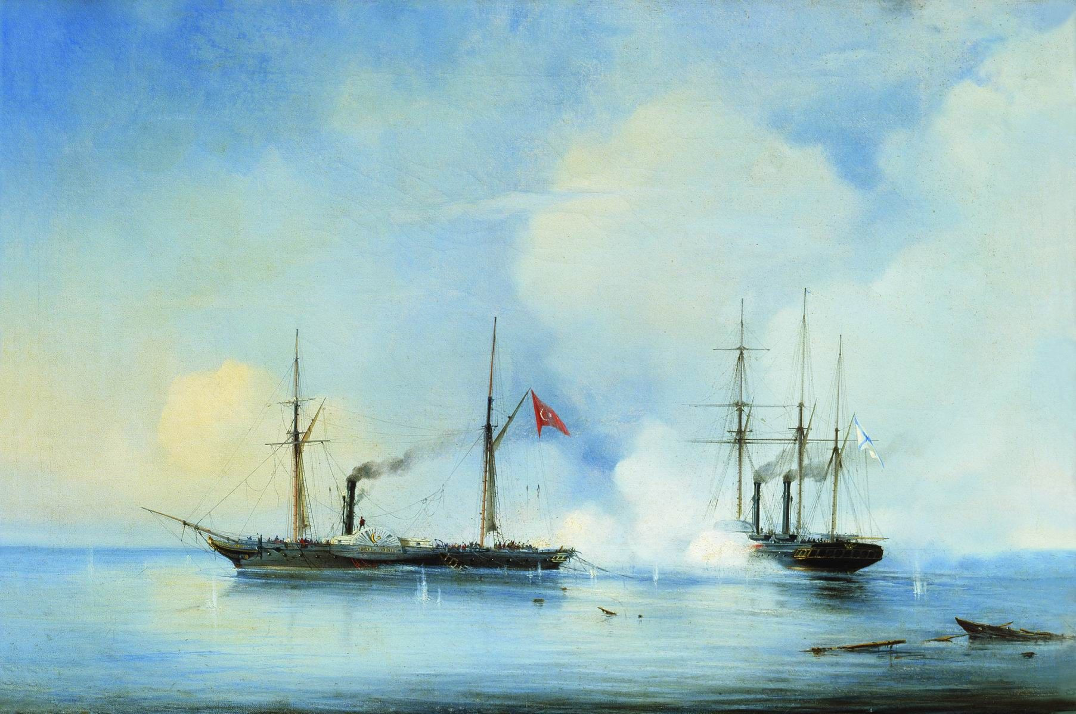
Первый в мировой военно-морской истории бой паровых кораблей:
русский пароходофрегат «Владимир» сражается с турецким вооруженным пароходом «Перваз-Бахри». 5 (17) ноября 1853 года,
Крымская война. Художник А.П.Боголюбов. 1850-е гг. Холст, масло.

Slide 38
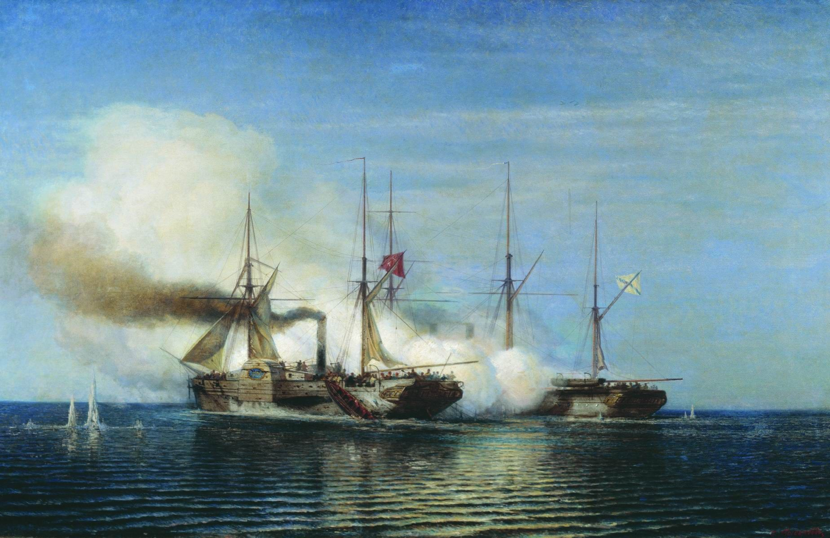
Морской бой. Пленение фрегатом «Владимиром» турецкого парохода «Перваз-Бахри». Командиром «Владимира» в то время был Г. И. Бутаков, один из плеяды учеников М.П.Лазарева. 5 (17) ноября 1853 года, Крымская война.
Художник А.П.Боголюбов. 1850-е гг. Холст, масло.

Slide 39
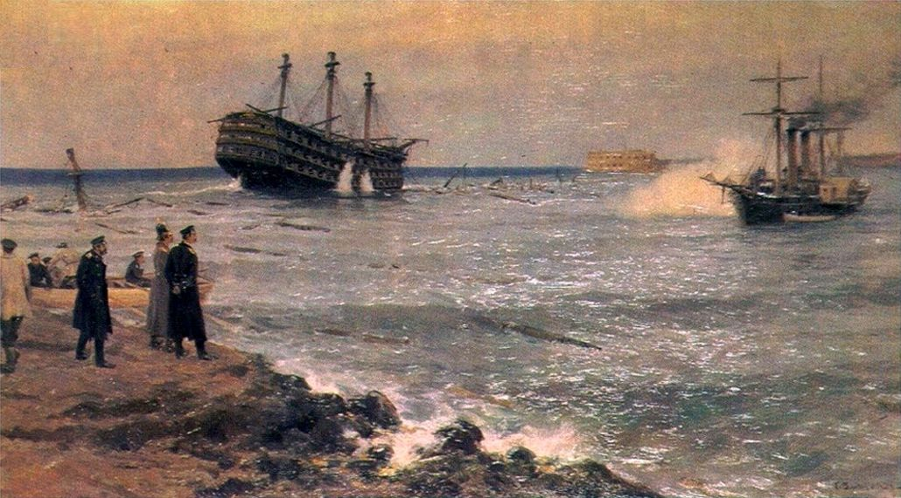
Затопление кораблей Черноморского флота на Севастопольском рейде 11 сентября 1854 г. (В их числе – флагман Черноморского парового флота «Громоносец». Затопление произошло в Северной бухте по приказу А.С.Меншикова – русские колесные пароходы морально устарели по сравнению с британскими винтовыми).
Художник И.А.Владимиров. Центральный военно-морской музей. Санкт-Петербург.

Slide 40
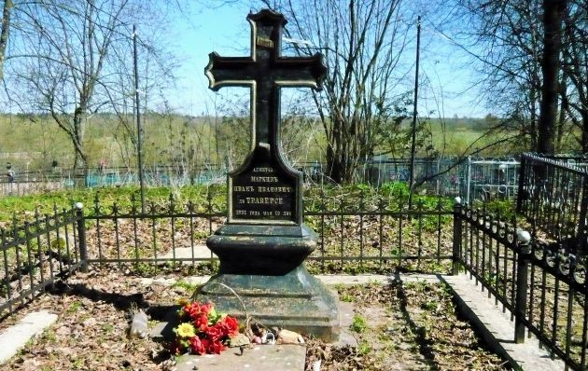
Могила адмирала Ивана Ивановича де Траверсе в селе Романщина.

Slide 41
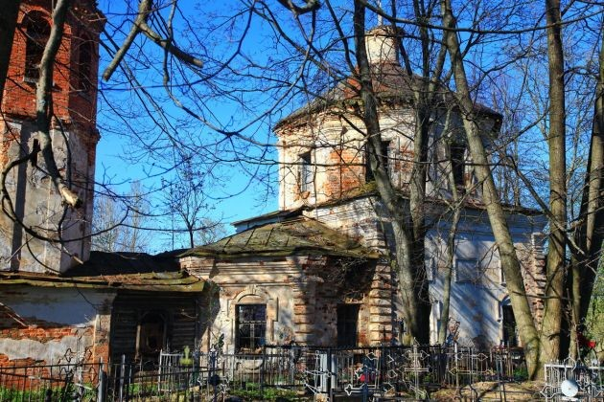
Заброшенная церковь в бывшем имении де Траверсе, село Романщина.

Slide 42
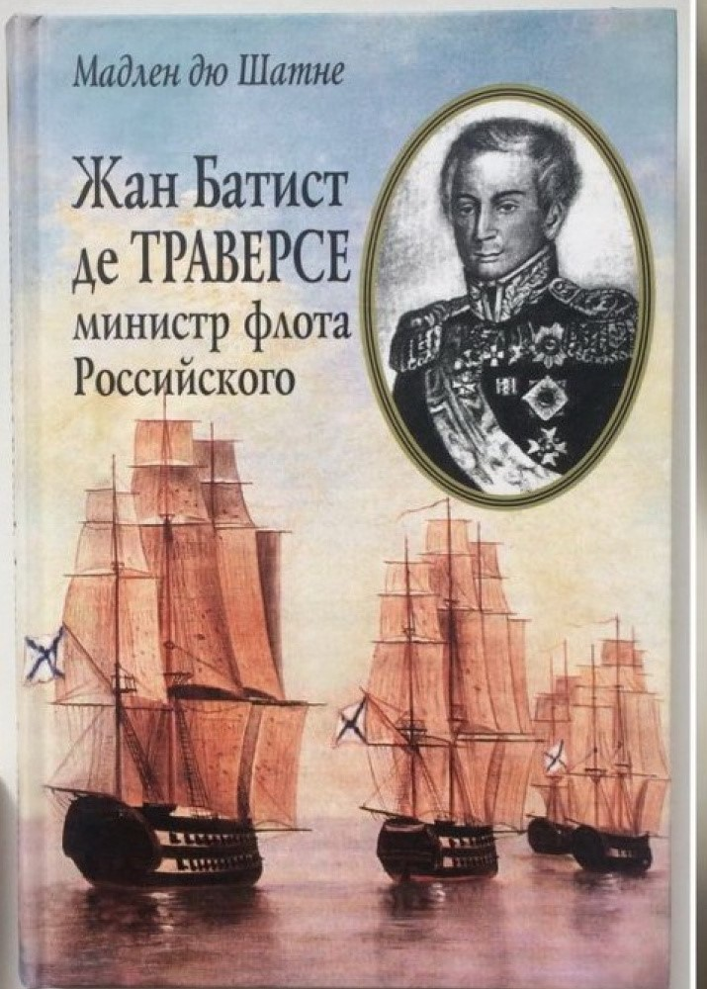

Обложка книги Мадлен дю Шатне.
Автор книги Мадлен дю Шатне - урожденная Прево де Сансак де
Траверсе, прапраправнучатая племянница Жана Батиста (Ивана Ивановича) де Траверсе, специалист по океанографии, участница российской антарктической экспедиции 1998 г.
Герб маркиза де Траверсе

Slide 43

Обложка книги профессора
В.И.Сычева, члена Русского
Географического общества, о морском министре России маркизе де Траверсе.

Slide 44

Мадлен дю Шатне (в центре в красном костюме) вместе с российской антарктической
экспедицией в Антарктике. Установление памятного знака в честь маркиза де Траверсе
на о.Завадского 20 февраля 1998 г. Фото из архива В.И.Сычева.

Slide 45
БЛАГОДАРИМ ЗА ВНИМАНИЕ!

